Slide 1


CoolBet
☺
Команда:
Сергей Свистунов
Михаил Скородумов
Илья Зиновкин
Анастасия Смолянинова
Андрей Николаев ☹

Slide 2

Проект CoolBet
CoolBet была основана в 2024 году группой энтузиастов, которые стремились сделать ставки на события простыми и доступными для всех. Наша платформа была создана для того, чтобы каждый пользователь мог с лёгкостью делать ставки на исходы интересующих его событий — от спортивных матчей до политических выборов и экономических прогнозов. CoolBet выделяется из стада благодаря удобному интерфейсу, прозрачным условиям ставок и честному способу расчёта выигрышей.
Мы верим, что ставки должны приносить удовольствие, и стараемся сделать их максимально понятными и безопасными для наших пользователей.
«Cамая надежная платформа для ставок на различные события. Мы предлагаем пользователям возможность делать ставки на исходы интересных и актуальных событий по всему миру!»

Slide 3

Цели проекта
Реализовать и продвинуть систему ставок на события с уникально понятным расчётом ставок
Использовать передовые технологий для обеспечения превосходного пользовательского опыта
Создать решение, обеспечивающее надёжность, масштабируемость и поддерживаемость
Обеспечить максимальную доступность системы – ничто не должно мешать пользователям расстаться с деньгами
неизбежность успеха →
← да, не сразу всё получается

Slide 4
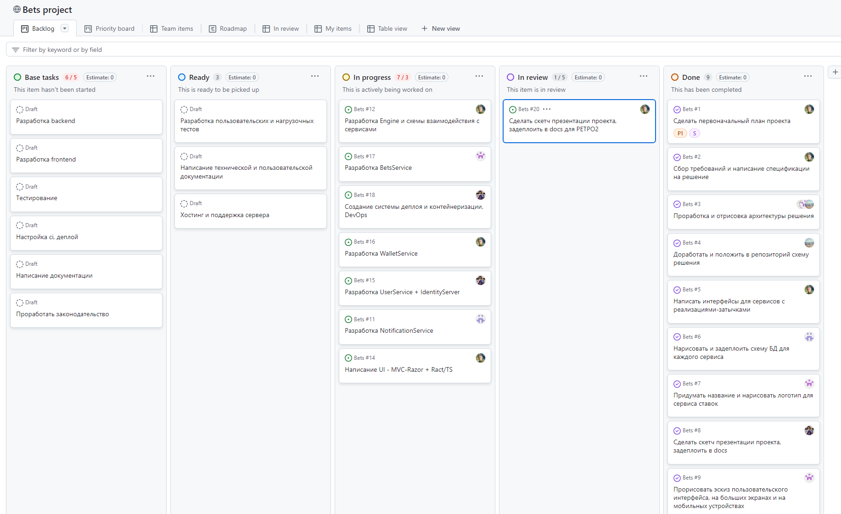
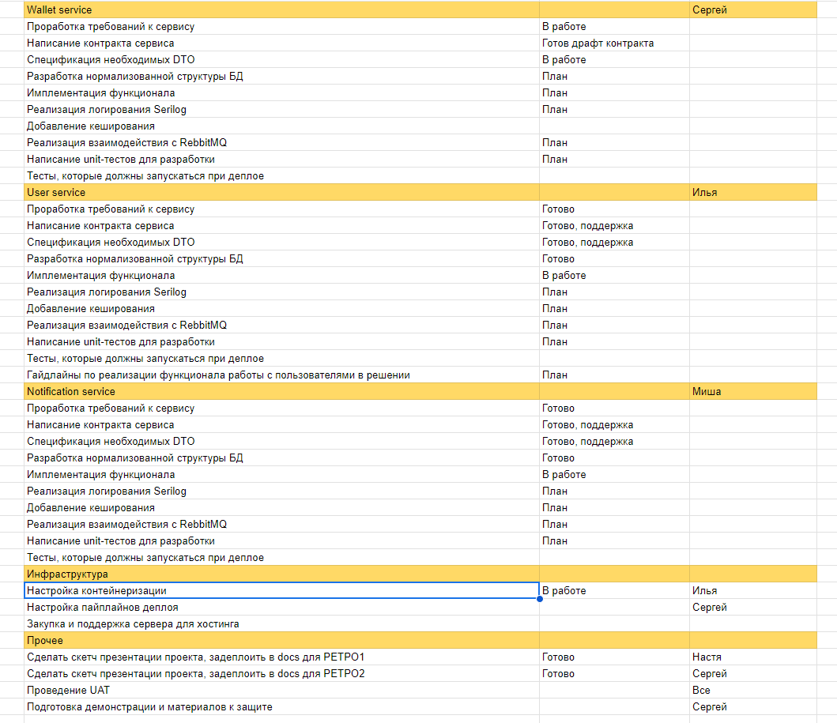
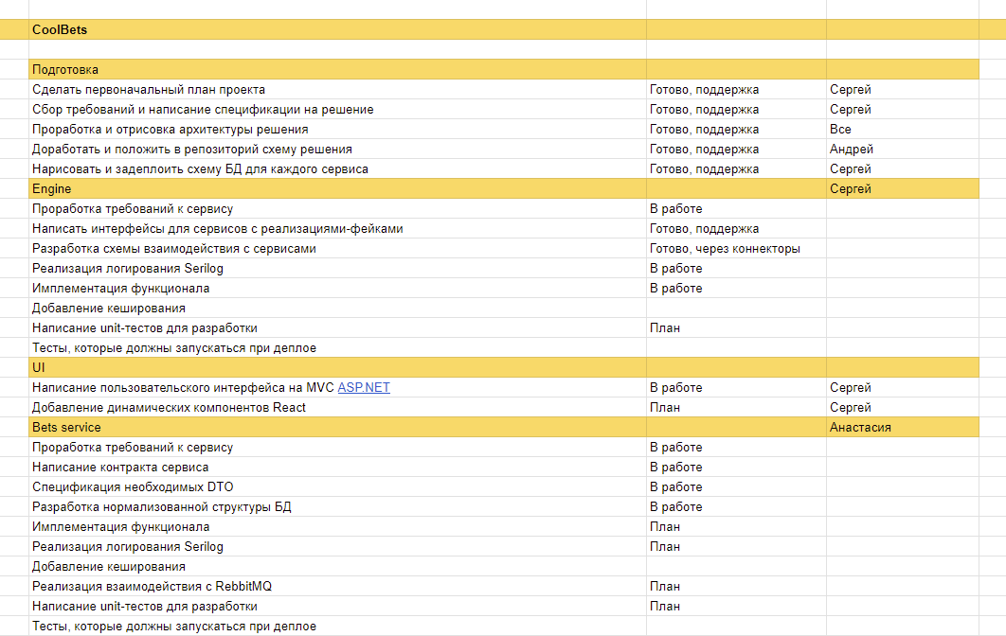
Прогресс по проекту

Slide 5


Архитектура системы
Web Client
Комменты:
Микросервисная архитектура
Web Client – ASP.NET + React
Engine – движок, использует сервисы и снабжает UI
Bets service – букмекер, управляет событиями, исходами, ставками и клирингом
Wallet service – казначей, отвечает за ведение счетов и выплаты
User service – вышибала, проверяет креденшлс и ведёт списки клиентов
Notification service – почтальон, занят рассылкой писем и прочих сообщений
RabbitMQ – канал для асинхронного общения с сервисами
Engine
Bets service
Wallet service
User service
User service
Notification service

Slide 6
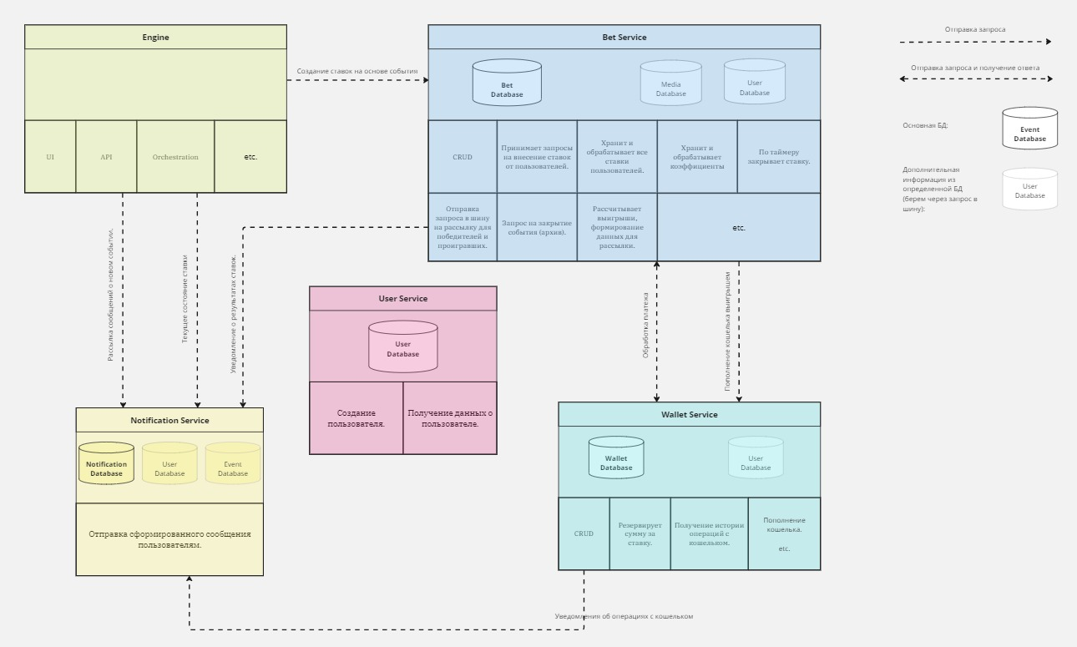
Схема взаимодействия микросервисов (дополняется)
Комменты:
Микросервисная архитектура
Web Client – ASP.NET + React
Engine – движок, использует сервисы и снабжает UI
Bets service – букмекер, управляет событиями, исходами, ставками и клирингом
Wallet service – казначей, отвечает за ведение счетов и выплаты
User service – вышибала, проверяет креденшлс и ведёт списки клиентов
Notification service – почтальон, занят рассылкой писем и прочих сообщений
RabbitMQ – канал для асинхронного общения с сервисами
Ответственные:
UI – Сергей Свистунов
Engine – Сергей Свистунов
Bets service – Анастасия Смолянинова
Wallet service – Сергей Свистунов
User service – Илья Зиновкин

Slide 7
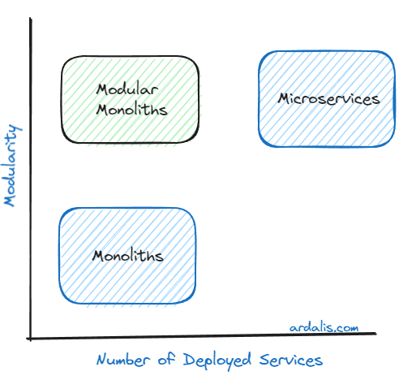
Концепция коннекторов в Engine
Процесс создания решения:
Выделяются сервисы, которые отвечают за свою изолированную бизнес-область
Для каждого сервиса разрабатывается контракт с ДТОшками
В Engine по этим контрактам сервисы по DI используются в работе, инжектятся в контроллеры и т.д.
На первом этапе имплементация этих контрактов делается в виде фейков
Дальше, фейки заменяются на коннекторы, которые общаются с внешними сервисами
Преимущества такого подхода:
Возможность реализации движка и пользовательского интерфейса с первого дня
Пользователи сервисов ничего не знают о их имплементации: фейк → модульный монолит → микросервисы
Взаимодействие с внешними микросервисами осуществляется через коннектор, поэтому появляется возможность менять способ взаимодействия с ними
Недостатки:
TBD
← можно начать с этого
← точка прихода
← такое мы не делаем

Slide 8
Технологии
ASP.NET Core 8
React
Entity Framework
SQL Server
xUnit
Docker, Docker Compose
Swagger
Serilog
MediatR
Redis
RabbitMQ

Slide 9
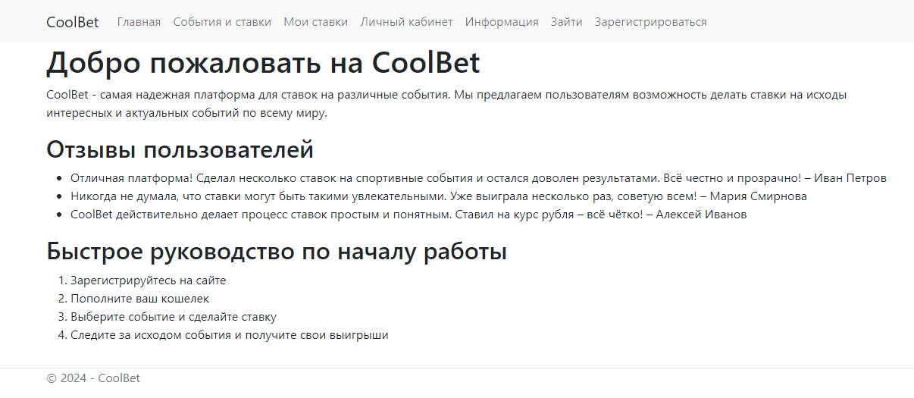
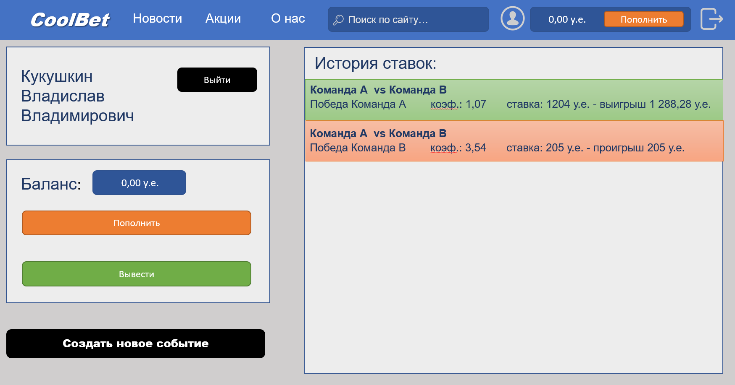
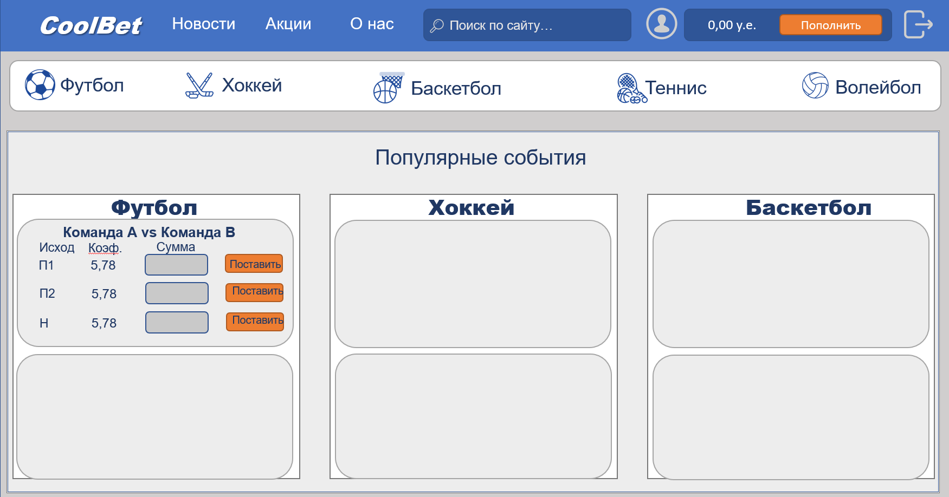
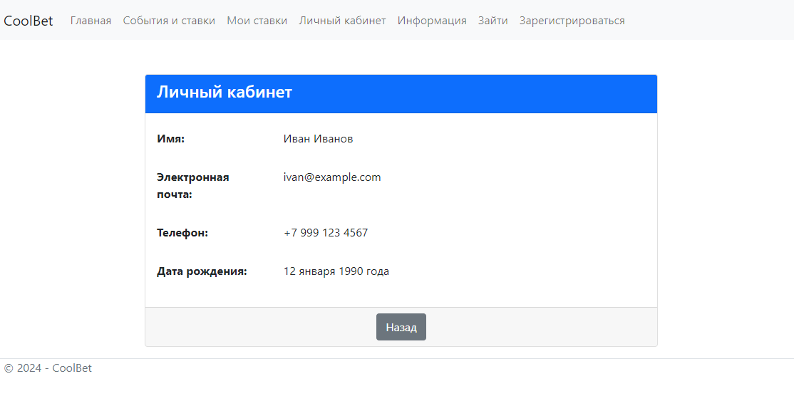
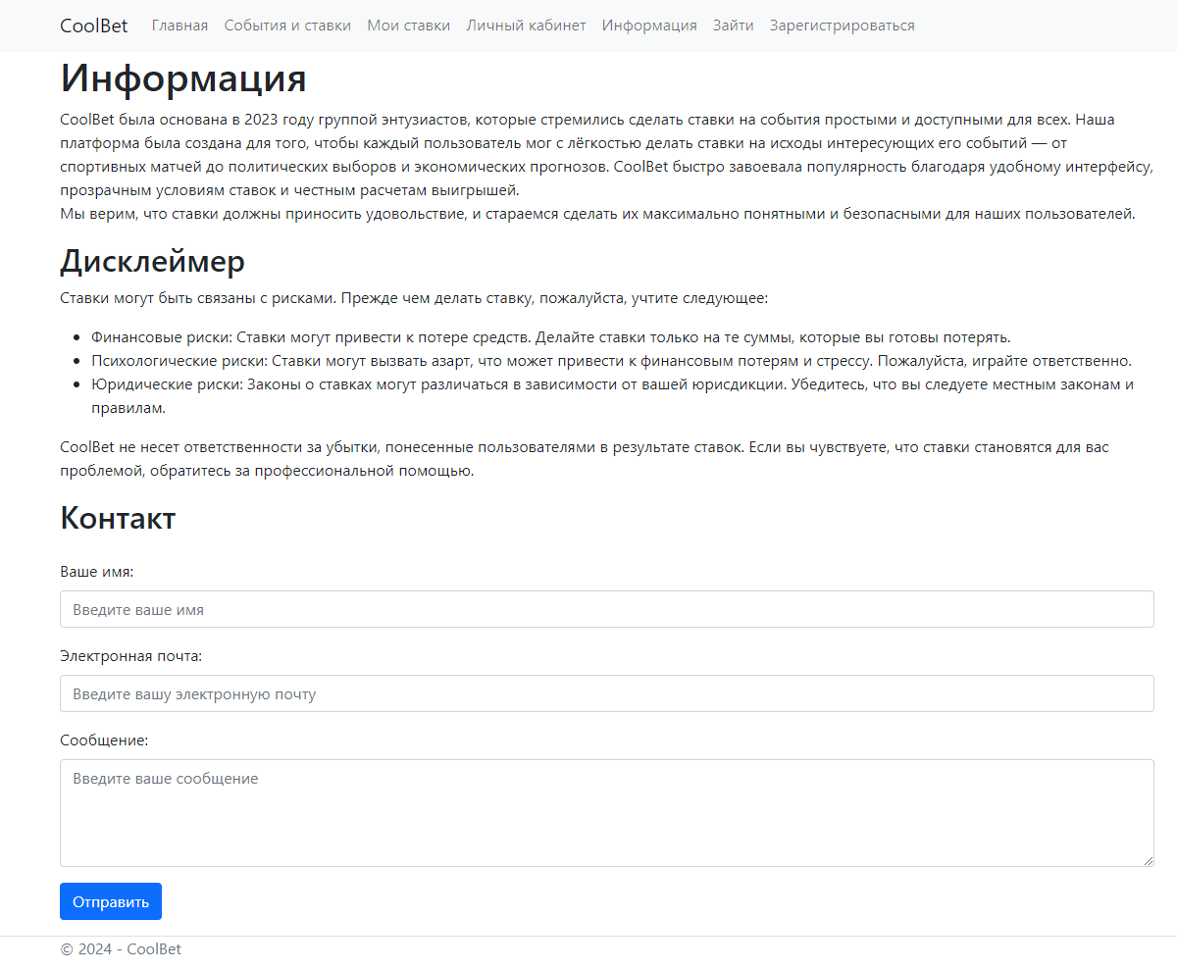
Пользовательский интерфейс
Пользовательский интерфейс реализуется в два этапа: 1. ASP.NET MVC 2. Добавление React компонентов … 3. SPA

Slide 10

Функциональные требования
По проекту ведётся документация:
Функциональные требования
Пользовательские истории
Архитектура системы
Спецификация UI
Пользователи должны иметь возможность регистрироваться и входить в систему.
Администраторы должны иметь возможность создавать, редактировать и удалять события.
Пользователи должны иметь возможность делать ставки на доступные события.
Пользователи должны иметь доступ к истории своих ставок и результатам.
Внутренняя валюта (УЕ):
Система должна использовать внутреннюю валюту, условную единицу - "УЕ".
Должна быть возможность обновлять счета пользователей, когда они приобретают УЕ.
У пользователей должна быть возможность заказать конвертацию и вывод УЕ во вне.

Slide 11
Пользовательские истории
Регистрация и аутентификация:
Как пользователь, я хочу регистрироваться на сайте, чтобы получить доступ к функционалу ставок.
Как пользователь, я хочу восстанавливать пароль, чтобы получить доступ к моему аккаунту в случае его утери.
Как пользователь, я хочу входить в систему с использованием двухфакторной аутентификации для повышения безопасности моего аккаунта.
События и ставки:
Как пользователь, я хочу просматривать список доступных событий, чтобы выбирать, на что ставить.
Как пользователь, я хочу получать подробную информацию о каждом событии, чтобы делать информированные ставки.
Как пользователь, я хочу делать одиночные ставки, чтобы поставить деньги на один из исходов события.
Как пользователь, я хочу иметь возможность отменять свою ставку до начала события, если я передумал.
Профиль пользователя:
Как пользователь, я хочу просматривать и редактировать информацию своего профиля, чтобы поддерживать актуальность данных.
Как пользователь, я хочу просматривать историю своих ставок, чтобы анализировать свои прошлые решения.

Slide 12

Тестирование
Стратегия тестирования: Подход к тестированию включает юнит-тесты, интеграционные тесты и тесты интерфейса.
Тест-кейсы: Спецификации для тестирования функциональности регистрации, ставок и управления событиями и др. userStory.

Slide 13
CoolBet
СПАСИБО, ДРУЗЬЯ, ЗА ВНИМАНИЕ!
☺

